Slide 1
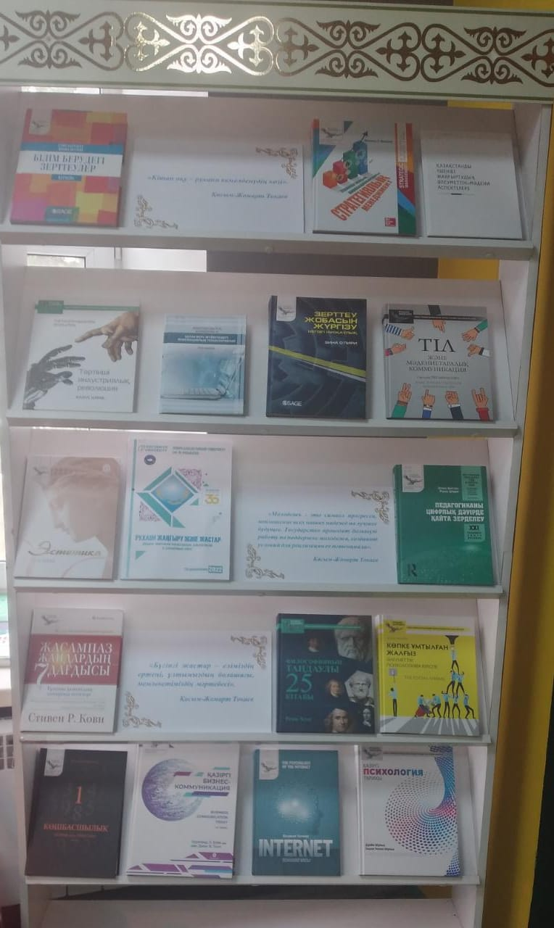
“Кітап-білім бұлағы, кітап оқудан жарыс”
«Молодежь-это символ прогресса, воплощение всех наших надежд на лучшее будущее. Государство проводит большую работу по поддержке молодежи, созданию условий для реализации ее потенциала»
Касым-Жомарта Токаев
Манаш Қозыбаев атындағы Солтүстік Қазақстан университетінде тарихи музейі 2022 жылдың 30 мамырында « Студенттер коворкинг орталығының» ашылуы болды. Орталықтың жұмысын ұйымдастыру студенттерді музей әлемімен, ондағы тарихи құндылықтармен таныстыруға, сондай-ақ, шығармашылық бастамалар мен студенттердің мүмкіндіктерін ұштауды ұйымдастыруға бағыталған. Кітапхана өзінің тарапынан «Кітап-білім бұлағы» атты кітап көрмесін ұйымдастырды.

Slide 2
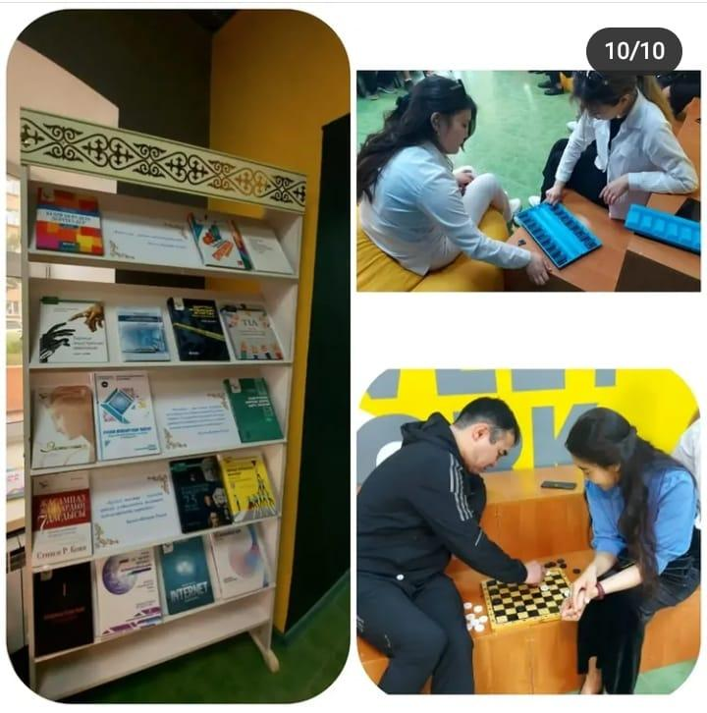
«Кітап оқу – рухани кемелденудің көзі» Қасым - Жомарт Токаев

Slide 3
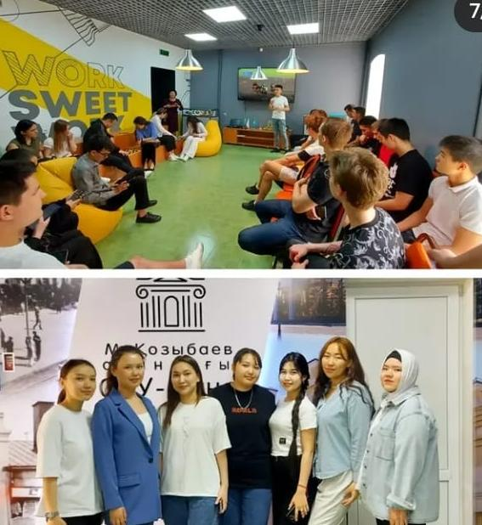
«Бүгінгі жастар – еліміздің ертеңі, ұлтымыздың болашағы, мемлекетіміздің мәртебесі» Қасым-Жомарт Тоқаев

Slide 4
Әдебиеттер тізімі:
1.Битэм, Э. Педагогиканы цифрлық дәуірде қайта зерделеу / Э. Битэм, Р. Шарп. - Алматы: Ұлттық аударма бюросы, 2019. - 328 б. - (Рухани жаңғыру).
2.Больман, Ф. Әлем музыкасының тарихы / Ф. Больман. - (Рухани жаңғыру).
3.Борев, Ю. Б. Эстетика: оқулық / Ю. Б. Борев. - Алматы: Ұлттық аударма бюросы, 2020. - 408 б. - (Рухани жаңғыру).
4.Джорданова, Л. Тарихи білім: пәні және зерттеу әдістері / Л. Джорданова. - Алматы: Ұлттық аударма бюросы, 2020. - 376 б. - (Рухани жаңғыру).
5. Нортхаус, П. Көшбасшылық: теория және практика / П. Нортхаус. - Алматы: Ұлттық аударма бюросы, 2020. - 560 б. - (Рухани жаңғыру).
6. Ритцер, Д. Әлеуметтану теориясы.: 10-басылым. / Д. Ритцер, Д. Степницки. - Алматы: Ұлттық аударма бюросы, 2018. - 2018 б. - (Рухани жаңғыру).
7. Репина, Л. П. Тарихи білім тарихы: оқулық / Л. П. Репина, В. В. Зверева, М. Ю. Парамонова. - Алматы: Ұлттық аударма бюросы, 2020. - 236 б. - (Рухани жаңғыру).
8. Пек, Л. Медиа этика: жас мамандардың тәжірибесінен / Л. Пек, Г. Рил. - Алматы: Ұлттық аударма бюросы, 2019. - 304 б.
9. Пинкер, С. Тіл-инстинкт / С. Пинкер. - Алматы: Ұлттық аударма бюросы, 2019. - 386 б. - (Рухани жаңғыру).
10.Роббинс, С. Ұйымдық мінез-құлық негіздері / С. Роббинс, Т. Джадж. - 14-басым. - Алматы: Ұлттық аударма бюросы, 2019. - 488 б. - (Рухани жаңғыру).
11. "Рухани жаңғыру" бағдарламасын іске асыру жұмысы бойынша әдістемелік ұсыныстар / сост.: Е. Арын, Д. Базаров. - Нұр-Сұлтан: Еуразиялық интеграция институты, 2019. - 48 б.
12.Тер-Минасова, С. Г. Тіл және мәдениетаралық коммуникация. / С. Г. Тер-Минасова. - Алматы: Ұлттық аударма бюросы, 2018. - 320 б. - (Рухани жаңғыру
13.Смит, Э. Ұлттың этностық тамыры / Э. Смит. - Алматы: Ұлттық аударма бюросы, 2020. - 388 б. - (Рухани жаңғыру).
14.Тер-Минасова, С. Г. Язык и межкультурная коммуникация / С. Г. Тер-Минасова. - М.: Слово, 2000. - 624 с
15. Уоллейс, П. Интернет психологиясы / П. Уоллейс. - Алматы: Ұлттық аударма бюросы, 2019. - 356 б. - (Рухани жаңғыру).
16.Хейвуд, Э. Саясаттану: оқулық / Э. Хейвуд. - Алматы: Ұлттық аударма бюросы, 2020. - 520 б. - (Рухани жаңғыру).
17.Хелен, Б. Переосмысление педагогики для цифровой эпохи: дизайн обучения 21века / Хелен Б. - Алматы: Ұлттық аударма бюросы, 2019. - 352 с. - (Рухани жаңғыру).
18.Хесс, Р. Философияның таңдаулы 25 кітабы. / Р. Хесс. - Алматы: Ұлттық аударма бюросы, 2018. - 360 б. - (Рухани жаңғыру).
19.Шваб, Клаус Төртінші индустриялық революция. / Клаус Шваб. - Алматы

